Slide 1


Slide 2
数字信号处理综合实验
开题报告
第5组
组长/汇报人：李涵哲
组员：谭迪文
赵佳然
王奕凡
龙任腾
杨 丞

Slide 3
目录
总体规划
●
项目分工
●
分项情况
●
后续计划
●
参考资料
●
致谢
●

Slide 4
总体规划
我们将整个实验过程分为三个阶段：
Stage 1
Stage 2
项目开始~
完成开题报告
Stage 3
完成开题报告~
初步完成app制作
App最终完善~
完成实验报告

Slide 5
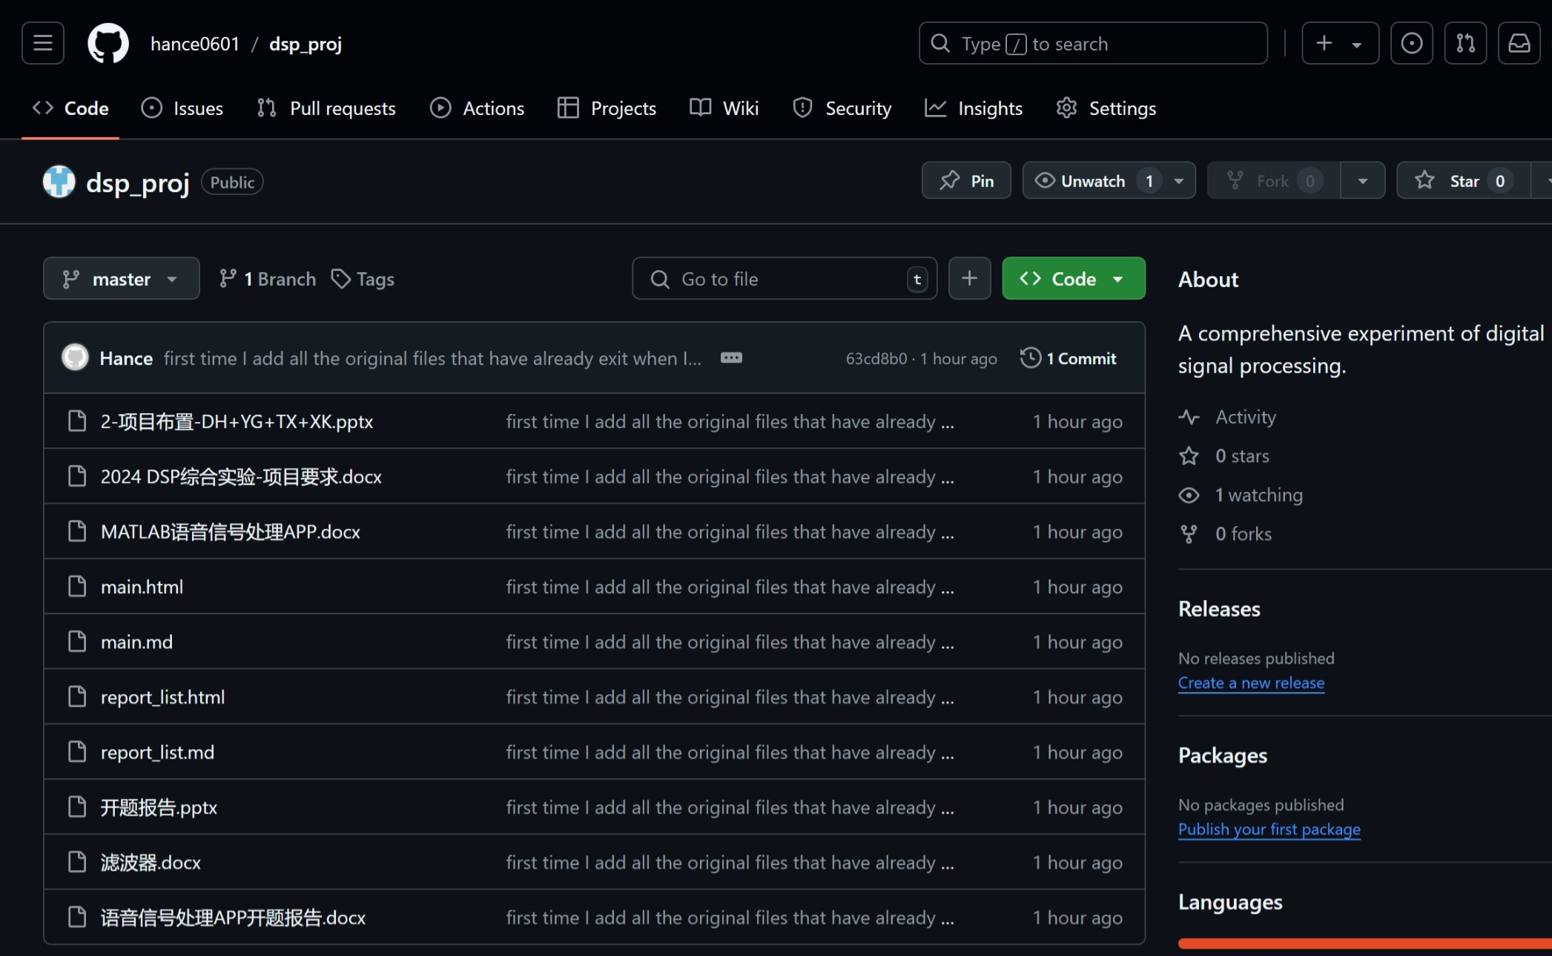
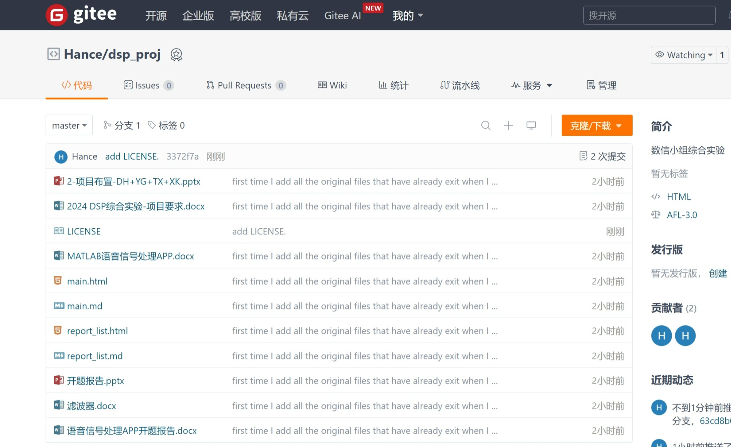
总体规划
项目开源
GitHub
https://github.com/hance0601/dsp_proj
Gitee
https://gitee.com/alkylli/dsp_proj
Notes:
为了便于组员交流和编写程序，同时也方便与教员和班级其他小组沟通，我们小组的项目由我负责使用Git管理，同时在GitHub和Gitee两个平台上开源，现在已经可以访问。

Slide 6
目录
总体规划
●
项目分工
●
分项情况
●
后续计划
●
参考资料
●
致谢
●

Slide 7
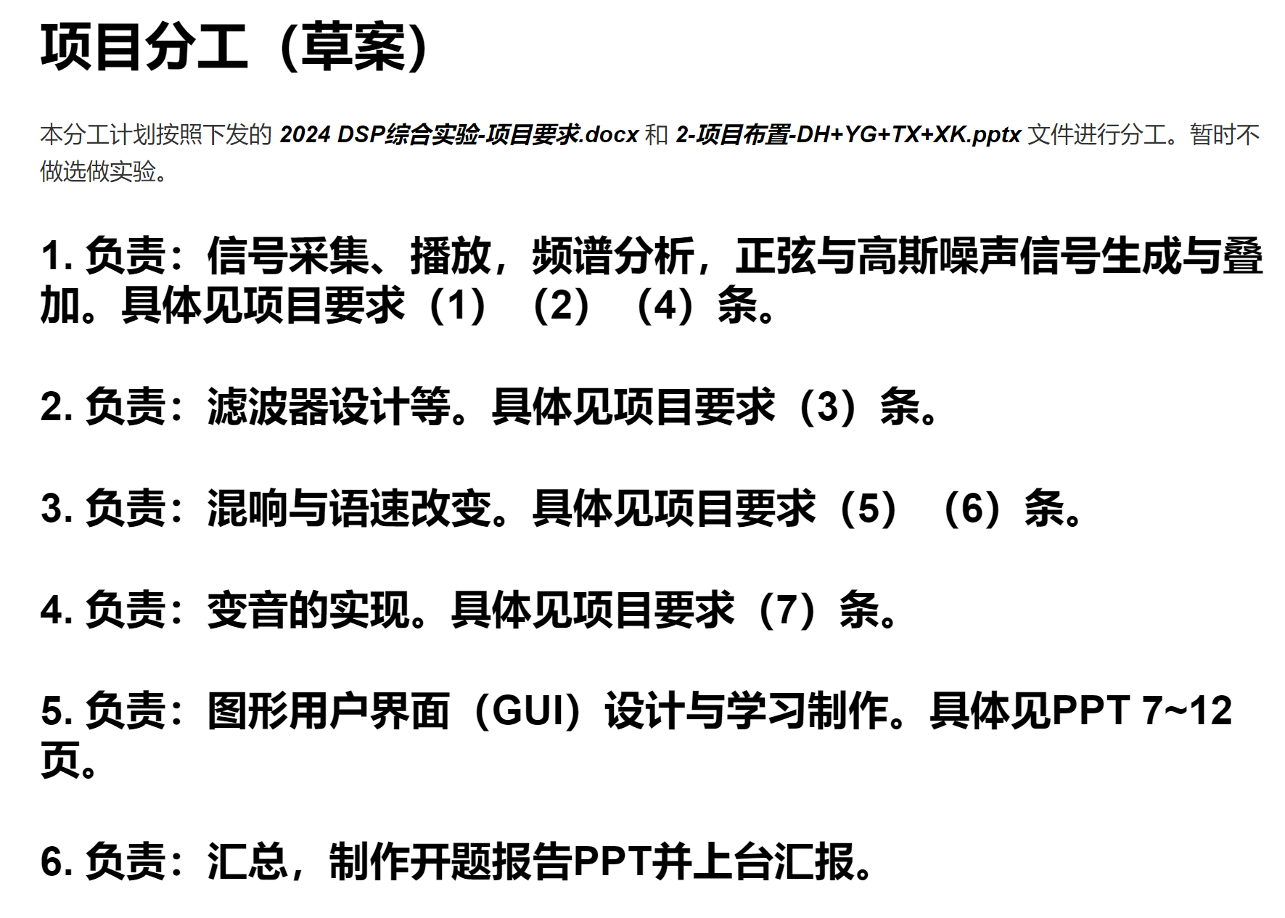
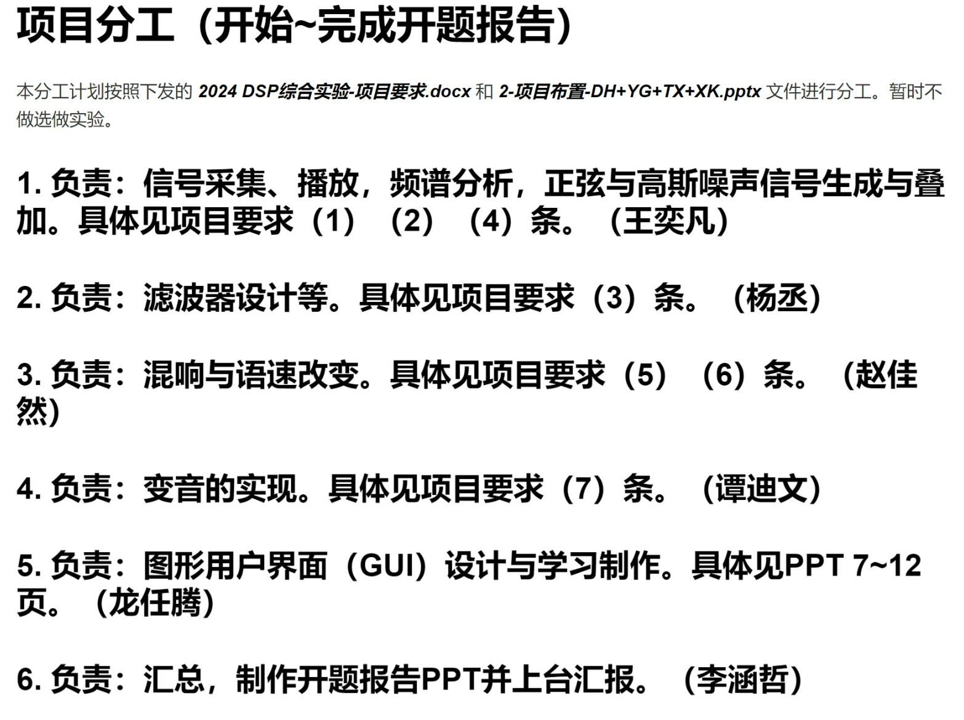
项目分工

